Slide 1
[SW융합캡스톤디자인I] prof. 김도현 교수님
나뭇가지 _ 캡스톤 디자인 설계서
2019108280 컴퓨터공학전공 한인철

Slide 2
목차
개요
화면 구성
UI 화면 설계
UI 기능 설계
입출력 다이어그램
서비스 시나리오
시퀀스 다이어그램
유스케이스 다이어그램
협력 다이어그램
상태 천이도
클래스 다이어그램
데이터 베이스 설계
비즈니스 모델 설계

Slide 3
개요
프로젝트 명: Dungeon TOEIC
프로젝트 목적: Gamification을 활용한 토익 공부 어플
목적
토익 실력 향상에 중심을 둔다.
공부를 진행하면서 보다 재미있는 학습 환경을 제공한다.
토익 이외에도 일에 습관을 들이는 동기 부여를 제공한다.

Slide 4
프로젝트 UI 맵 구성
위젯
이벤트
우편함
(메인)
던전 선택
던전
난이도 선택 쉬움 / 보통 / 어려움 / 도전
Leaderboard
돌파 가이드 (게시판) 돌파 순위 (Ranking)
Item
타이틀 화면 (로그인)
프로필
Voca List
Check List
Favorite
Retry
Achieve
앱 종료 (로그아웃)
상점 페이지
설정

Slide 5
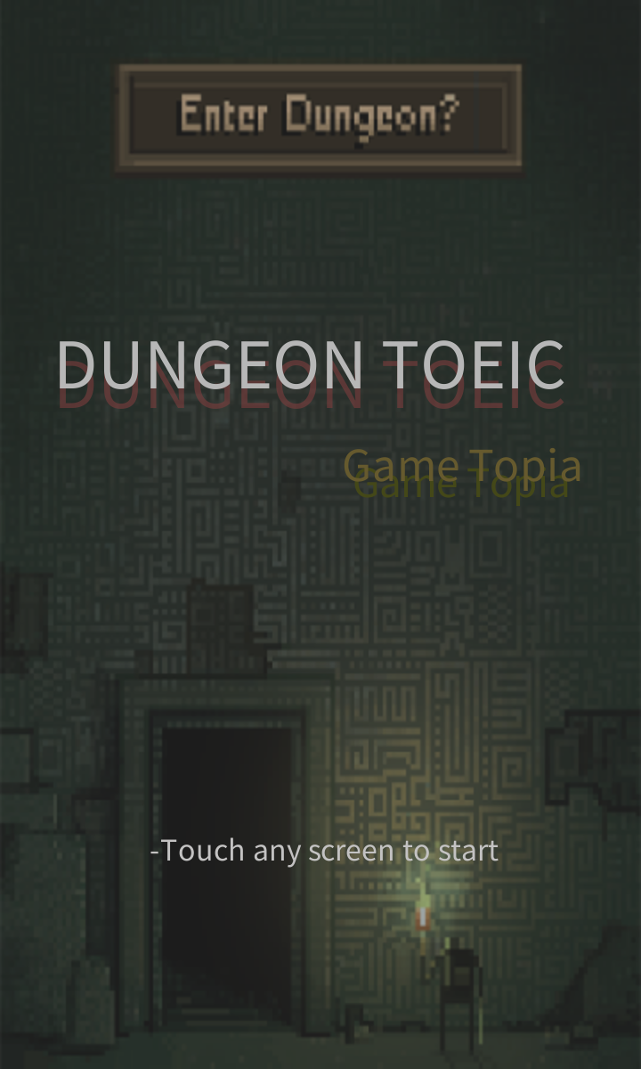
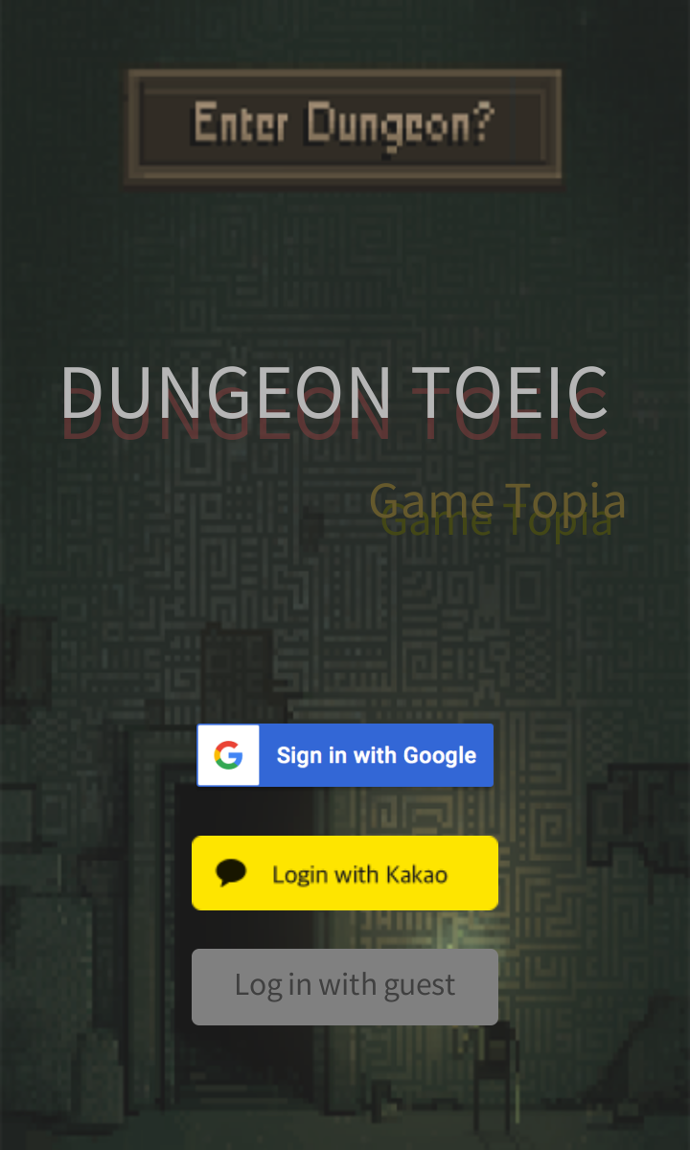
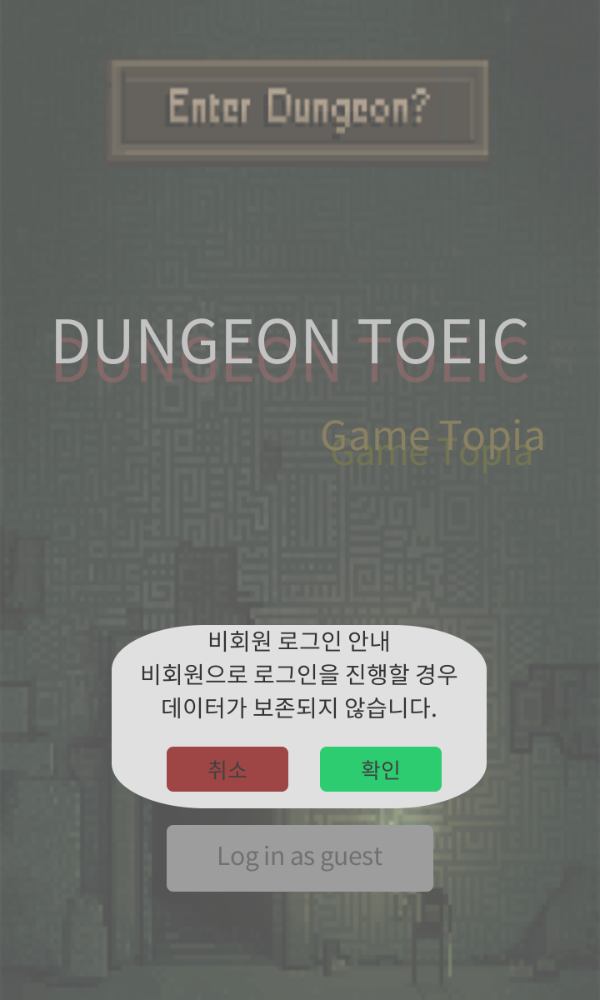
프로젝트 UI 화면 설계
타이틀 화면
로그인 선택 화면
게스트 안내 화면

Slide 6
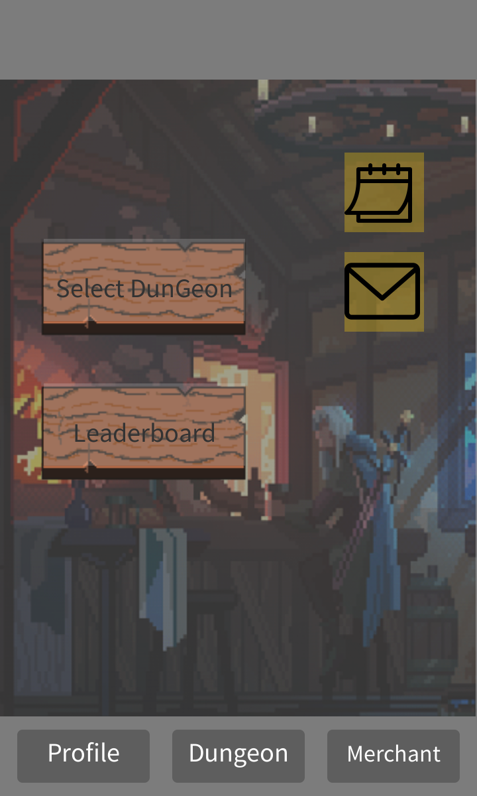
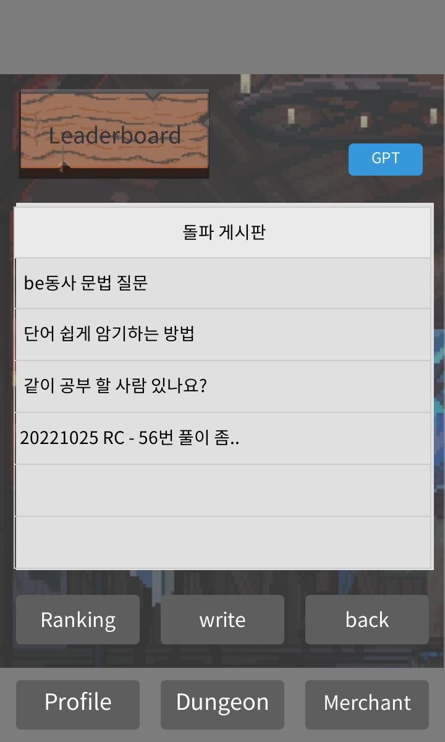
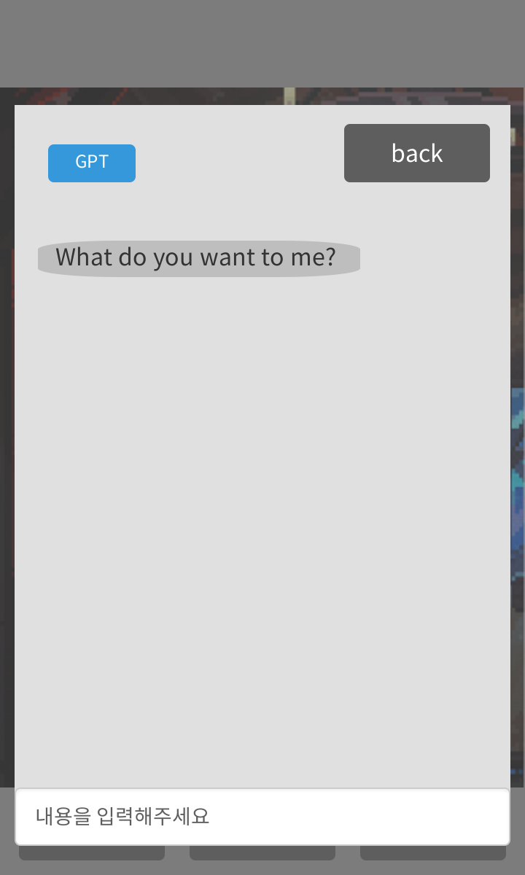
프로젝트 UI 화면 설계
메인 화면
Leaderboard 화면
GPT화면

Slide 7
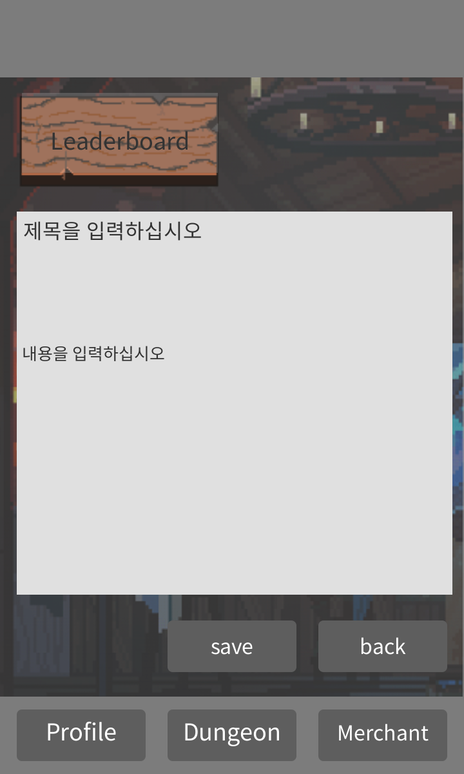
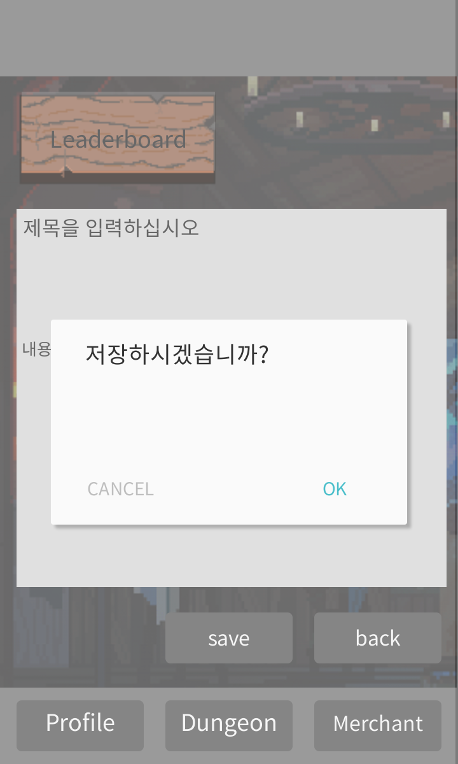
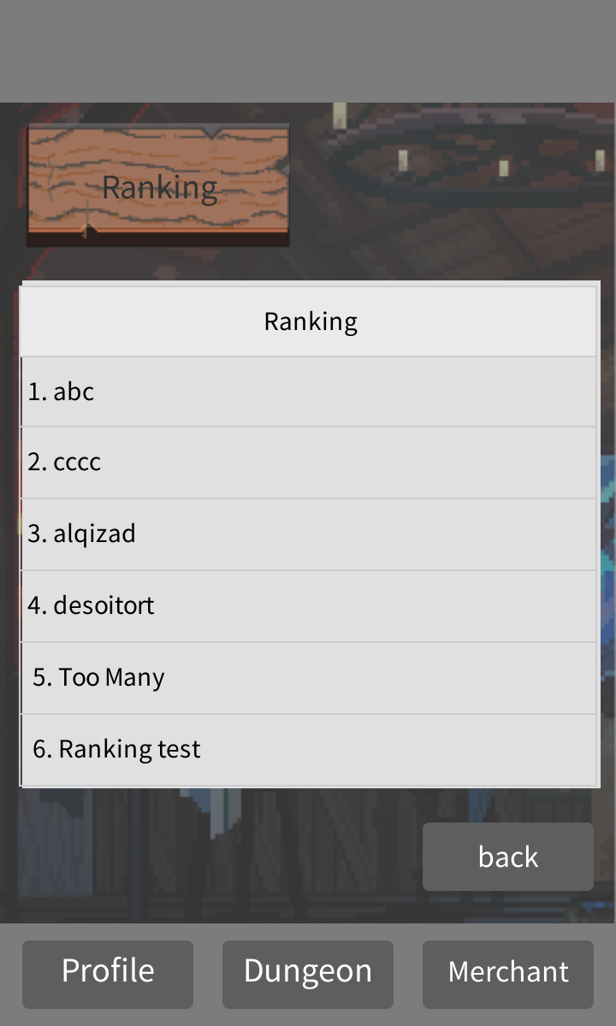
프로젝트 UI 화면 설계
게시글 쓰기 화면
게시글 저장 화면
Ranking 화면

Slide 8
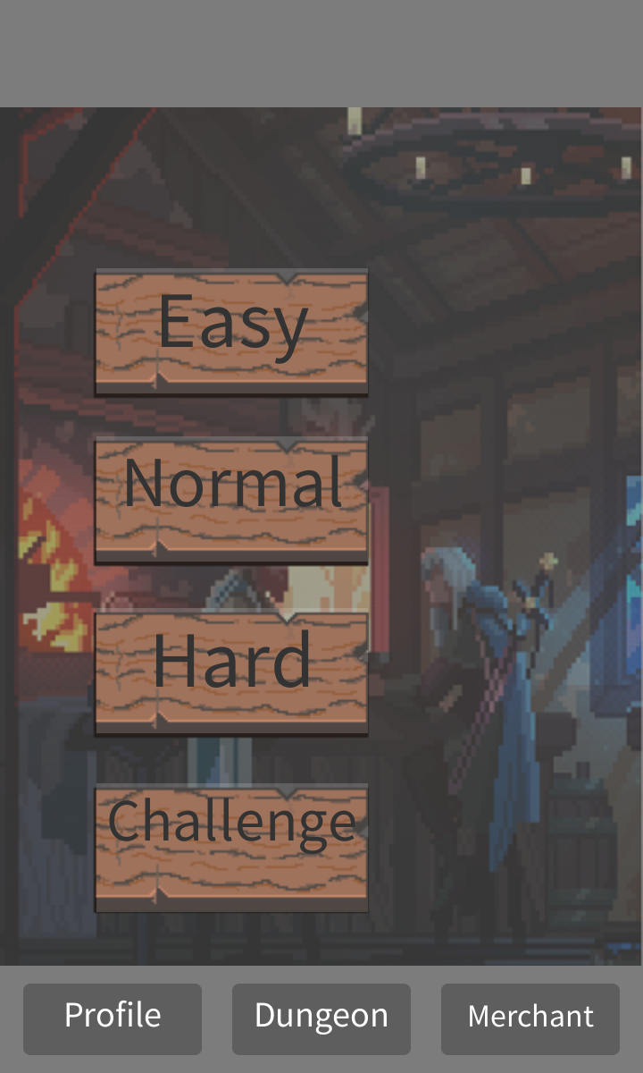
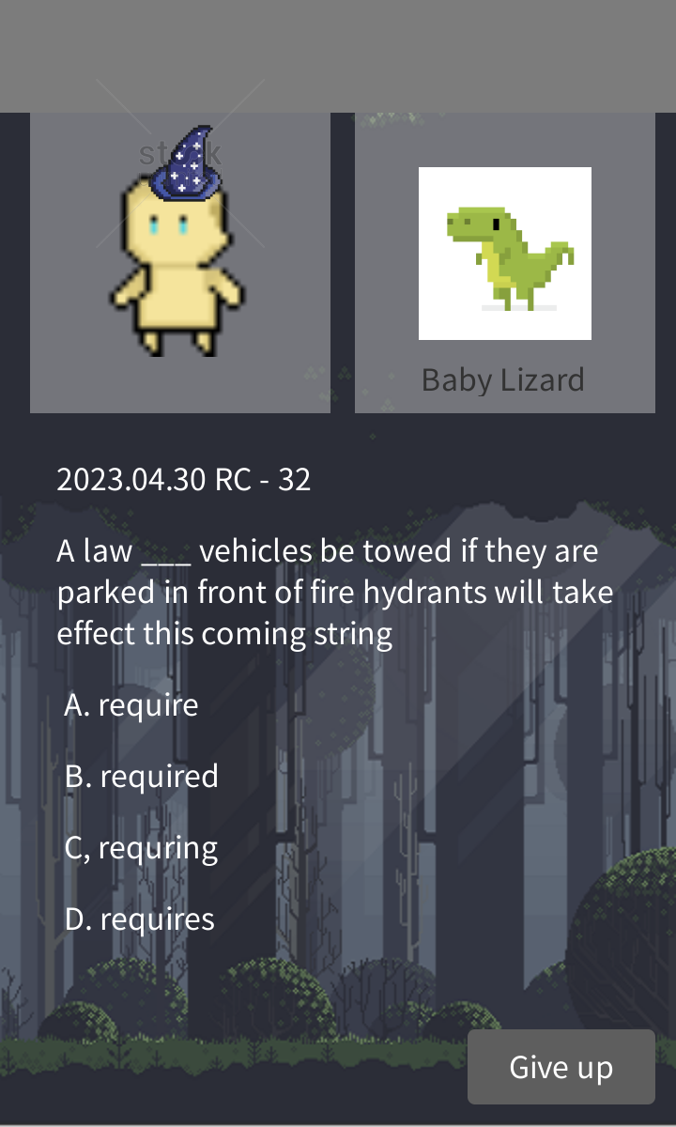
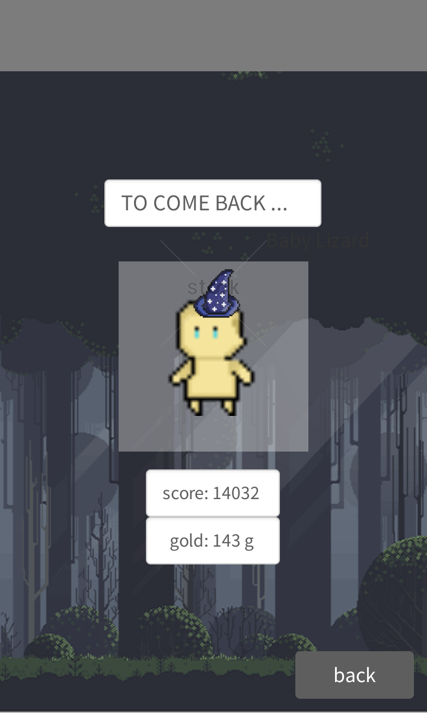
프로젝트 UI 화면 설계
던전 선택 화면
문제 풀이 화면
던전 종료 화면

Slide 9
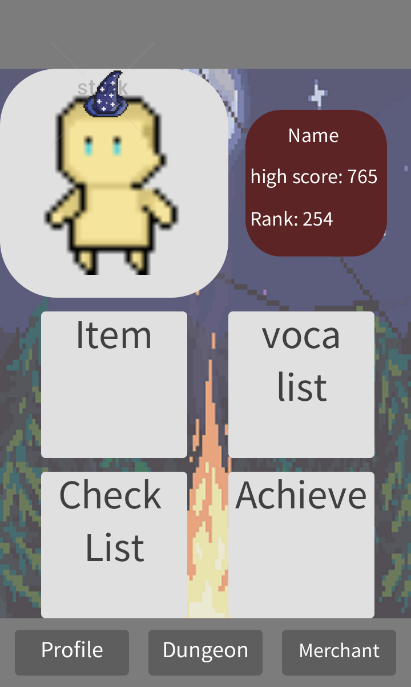
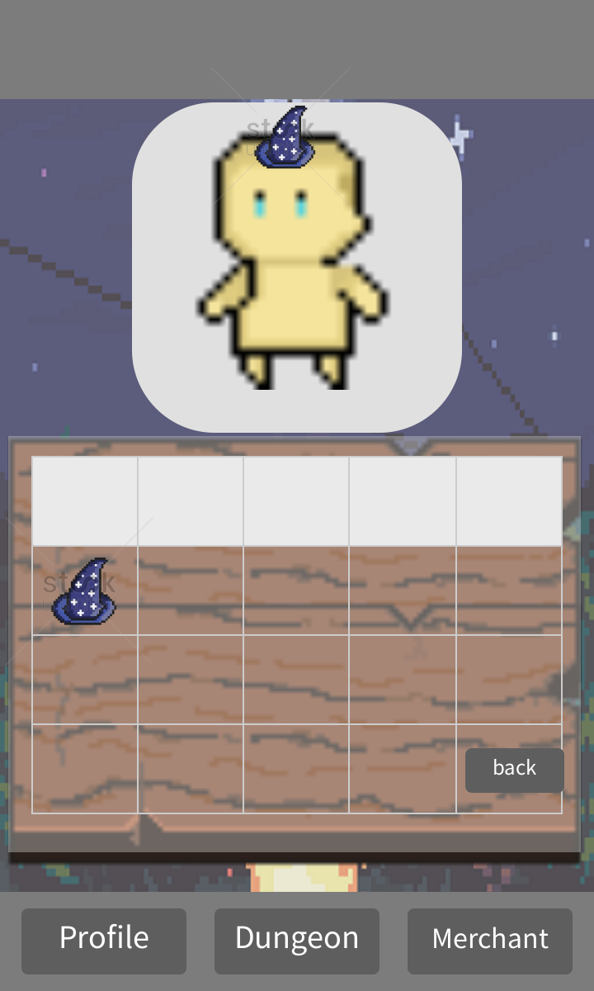
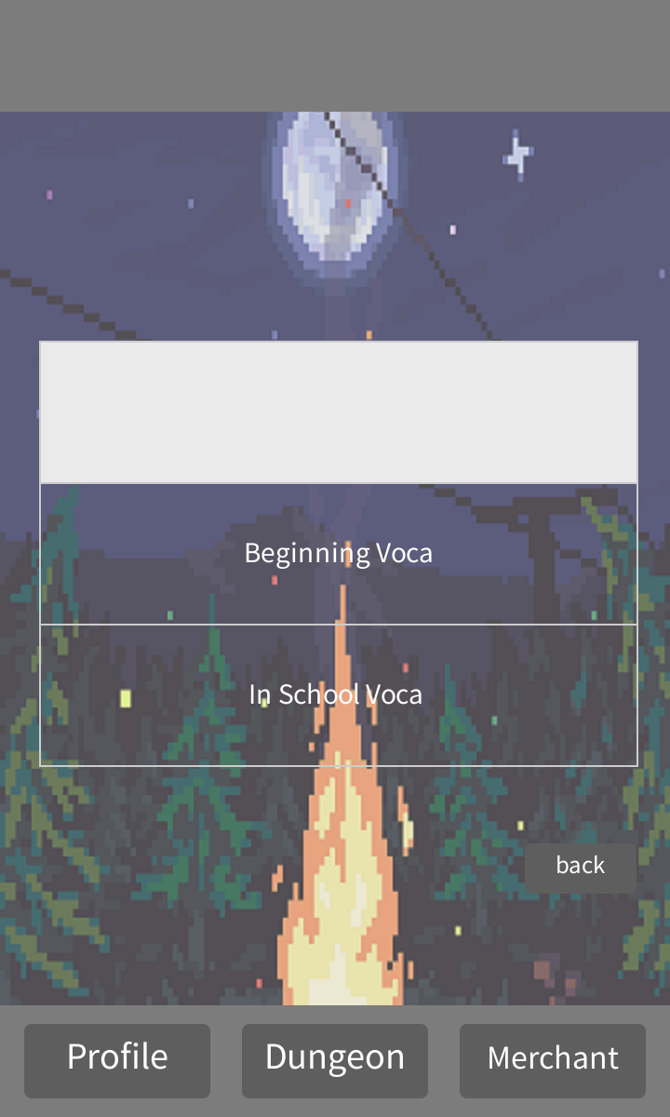
프로젝트 UI 화면 설계
프로필 화면
프로필 아이템 화면
단어장 화면

Slide 10
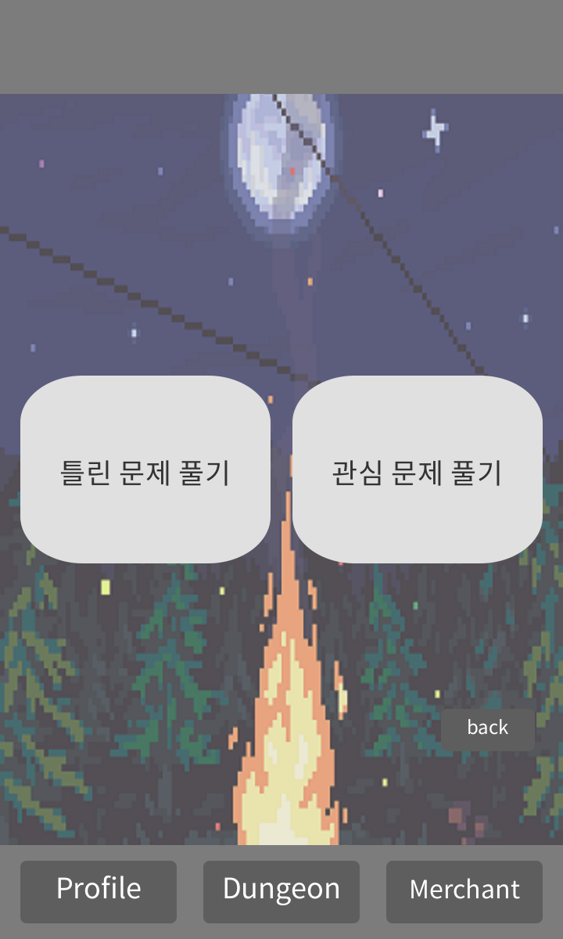
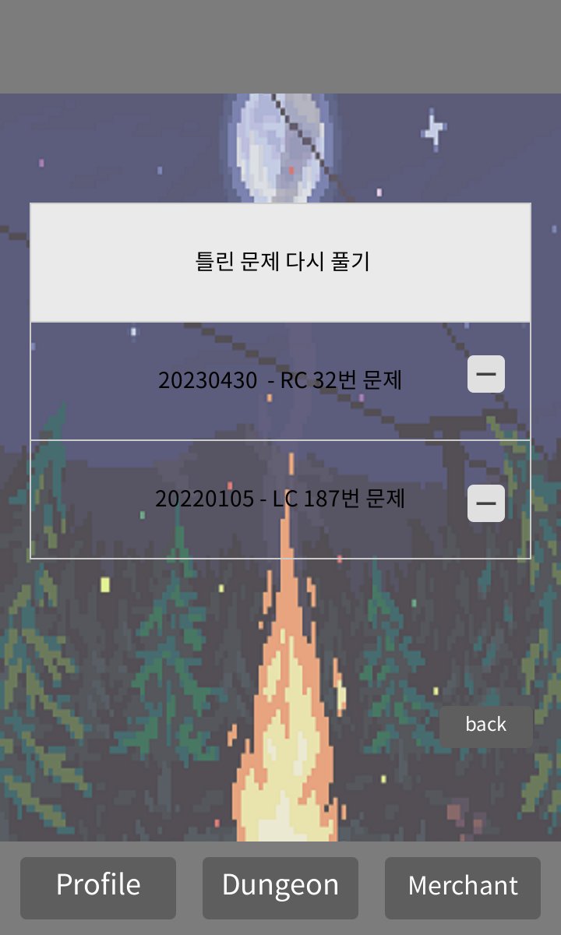

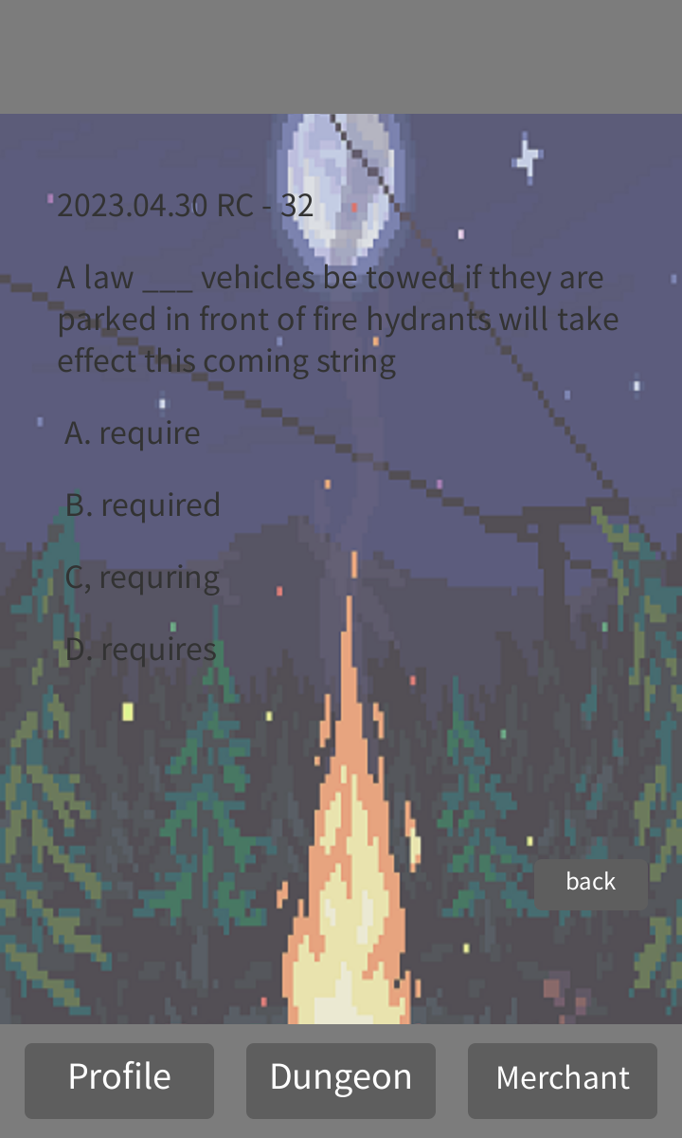
프로젝트 UI 화면 설계
즐겨찾기 화면
틀린 문제 화면
관심 문제 화면
즐겨찾기 문제 화면

Slide 11
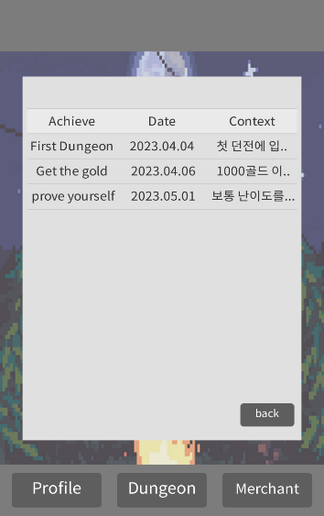
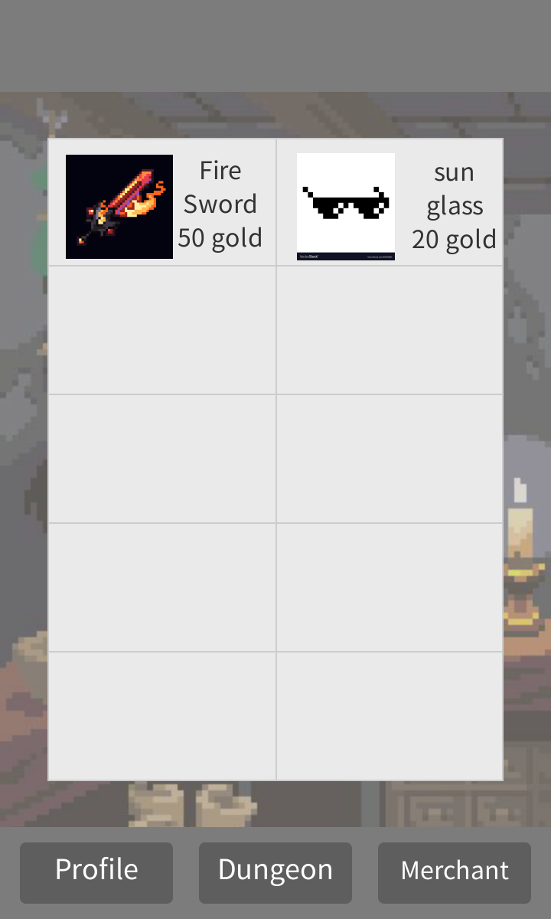
프로젝트 UI 화면 설계
업적 화면
상점 화면

Slide 12
프로젝트 UI 기능 설계
타이틀 화면
- 처음 앱 실행 시, 화면에 띄워주는 표시
- 화면 아무 곳이나 눌러서 진행 가능
1 – 1. 로그인 선택
- 자신이 원하는 계정에 맞추어 로그인 가능
- 외부 계정이 없을 시, 비회원 로그인 기능 지원

Slide 13
프로젝트 UI 기능 설계
1 – 2. 비회원 로그인
- 게스트 로그인 시, 데이터 저장이 불가한 정보를 제공

Slide 14
프로젝트 UI 기능 설계
2. 메인 화면
- 로그인 시, 처음 보여지는 화면
- 던전 선택과 리더보드 버튼 이용
- 출석과 우편함의 위젯 기능 이용
2 – 1. Leaderboard
- 게시판에 있는 게시글 확인 가능
- Ranking 버튼으로 사용자 간 등수 확인 가능
- 글쓰기 및 GPT 버튼 활성화

Slide 15
프로젝트 UI 기능 설계
2 - 2. 글쓰기 화면
- 게시글 작성 시 확인 할 수 있는 화면
- 저장 및 취소 가능
2 – 2 - 1. 저장 화면
- 작성한 게시글을 저장 할 수 있음
- 다시 쓰고 싶을 시 취소 가능

Slide 16
프로젝트 UI 기능 설계
2 - 3. 랭킹 화면
- 사용자 간의 등수를 확인 할 수 있음
2 – 4 던전 선택
- 사용자가 원하는 난이도의 던전 선택

Slide 17
프로젝트 UI 기능 설계
2 - 5. 문제 풀이
- 문제를 풀면서 던전을 탐험함
- 맞고 틀림에 따라
몬스터와 캐릭터의 상호 작용이 발생함
2 – 5 - 1. 던전 종료
- 포기하거나 캐릭터가 쓰러질 때 종료하는 화면
- 던전 진행에서 얻은 점수와 재화를 표시함

Slide 18
프로젝트 UI 기능 설계
3 - 1. 프로필 화면
- 사용자 캐릭터 및 사용자 정보를 확인 할 수 있는 화면
- 아이템, 단어장, 즐겨찾기, 업적의 버튼이 활성화
- 이름, 최고 점수, 등수를 캐릭터 옆에 표시함
3 - 2. 저장
- 보유하고 있는 아이템을 확인 할 수 있음
- 보유 아이템을 클릭 할 시 착용 할 지 선택 가능

Slide 19
프로젝트 UI 기능 설계
3 - 3. 단어장 화면
- 보유하고 있는 단어장 확인 가능
- 단어장을 선택하여 단어 암기 가능
3 - 4. Check List
- 틀린 문제와 관심 문제를 다시 풀 수 있음

Slide 20
프로젝트 UI 기능 설계
3- 5. 글쓰기 화면
- 틀린 문제 번호를 확인 할 수 있음
- 번호를 선택하면 문제 풀이 가능
3 – 6. 저장
- 관심 문제 번호를 확인 할 수 있음
- 번호를 선택하여 관심 문제를 풀이 가능

Slide 21
프로젝트 UI 기능 설계
3 - 7. Check List 문제
- 틀린 문제와 관심 문제 모두 다시 푸는 기회 제공
3 - 8. 업적 페이지
- 사용자가 어떤 도전 과제를 달성 하였는지 확인 할 수 있음
- 도전 과제를 확인하면서 새로운
도전 과제에 대한 목표를 갖고 공부 하는 동기를 부여함

Slide 22
프로젝트 UI 기능 설계
4. 상점 페이지
- 사용자가 아직 구매하지 않은 아이템을 보여줌
- 추가로 유료 재화를 사용하여 희귀한 아이템이나 편의 기능 사용 가능

Slide 23
프로젝트 입출력 다이어그램
Control
오답 횟수 제한 제한 시간 문제 수
Input Data
사용자 정보 (목표 점수, 계정)
Processing
Dungeon TOEIC
Output Data
목표 점수 달성 게시글 확인
Feedback data
목표 점수 미달 게시글 수정

Slide 24
프로젝트 서비스 시나리오
사용자는 재미있는 토익 공부를 위해 Client(Dungeon TOEIC)를 실행한다.
사용자는 자신이 원하는 로그인 메뉴를 선택하여 로그인한다. 2.1 Client는 선택된 로그인 메뉴에 따라 로그인 종류 / 계정 정보를 데이터베이스에 저장한다. 2.2 Client는 guest 로그인을 선택한 사용자에게 비회원 경고 문구를 보여준다. 2.3 로그아웃이 없을 시, 계정 등록은 1회에 한하며 이후 자동 로그인으로 진행한다.
사용자는 하단 버튼을 이용하여 프로필, 던전 선택(Main), 상점 페이지를 선택한다.
사용자는 문제를 풀기 위해 입장하기 버튼을 누르고 원하는 난이도를 선택한다. 4.1 Client는 선택된 난이도에 따라서 DB에서 무작위 문제 데이터를 받아온다. 4.2 Client는 사용자가 문제를 맞춤에 따라서 Coin(가상 재화)를 지급한다. 4.3 사용자는 틀리거나 어려웠던 문제 중에서 원하는 문제를 선택하여 표시한다. 4.3.1 Client는 표시되는 문제를 사용자 DB에서 즐겨 찾기 DB에 저장시킨다. 4.4 Client는 사용자의 목표 도달 및 도전 실패에 따라서 Main 화면으로 전환시킨다. 4.4.1 Client는 진행되는 학습에 따라 사용자 DB에 진행 정보를 저장시킨다.
사용자는 새로운 소식, 이벤트를 확인하기 위하여 Main에 있는 이벤트와 우편함 버튼을 누른다.
사용자는 다른 사용자와 정보 교류를 위하여 Main에 있는 Leaderboard를 선택한다. 6.1 Client는 DB에 저장 되어있는 사용자들의 던전 진행상황을 Leaderboard 화면에 나타낸다. 6.2 사용자는 필요에 따라 Leaderboard에 있는 게시판 버튼을 눌러 글을 작성한다. 6.3 사용자는 게시판에 존재하는 글에 댓글을 달거나 마음에 드는 글에 좋아요 버튼을 누른다. 6.4 사용자는 도움이 필요할 때 게시판에 있는 GPT 버튼을 눌러서 앱 내에서 GPT를 사용한다. (비용적 문제 존재)

Slide 25
프로젝트 서비스 시나리오
사용자는 보유한 Coin 및 재화를 이용하기 위해 상점 페이지 버튼을 선택한다. 7.1 Client는 상점 페이지에서 DB에 존재하는 아이템을 제공한다. 7.2 사용자는 자신의 목적에 따라서 Coin을 사용하고 아이템을 구입한다. 7.2.1 Client는 사용자가 구매한 반복 구입 불가 아이템 정보를 상점 페이지 화면에서 제거한다. 7.3 Client는 사용자가 구입한 아이템 정보를 사용자 profile에 있는 DB로 데이터를 저장한다.
사용자는 자신의 정보를 확인하기 위하여 프로필 버튼을 선택한다. 8.1 사용자는 보유한 캐릭터와 아이템을 활용하기 위해 인벤토리 버튼을 누른다. 8.1.1 사용자는 치장 아이템을 이용하여 캐릭터를 꾸미거나 다음 던전에서 사용할 아이템을 확인한다. 8.2 사용자는 단어를 공부하기 위해 단어장 버튼을 누른다. 8.2.1 Client는 사용자가 보유한 단어장을 화면에 나타낸다. 8.2.2 사용자는 원하는 단어장을 선택하여, 단어 공부를 한다. 8.3 사용자는 던전에서 선택한 표시를 확인하기 위해 즐겨 찾기 버튼을 누른다. 8.3.1 사용자는 흥미 있었던 문제를 favorite 버튼을 통하여 확인하고 문제를 푼다. 8.3.2 사용자는 한 번 틀렸던 문제를 retry 버튼을 통하여 확인하고 문제를 푼다. 8.3.2.1 사용자는 retry에 있는 문제를 맞추면 삭제하거나 보존 할 수 있다. 8.3.2.2 Client는 사용자의 삭제 요청에 따라 retry에 있는 문제를 사용자 profile DB에서 삭제한다. 8.4 사용자는 자신의 업적을 확인하기 위해 업적 버튼을 누른다. 8.4.1 Client는 사용자가 DB에 존재하는 업적을 달성 할 때마다 사용자 profile DB에 업적 내용을 추가한다. 8.4.2 Client는 사용자가 달성한 업적 이외에도 숨겨진 업적에 대한 내용을 제공한다.
사용자는 학습을 마치기 위해 Client를 종료한다. (로그아웃)

Slide 26




프로젝트 시퀀스 시나리오
사용자
Client
Database
Client
Server
로그인 시도
로그인 정보 요청
로그인 정보 저장
로그인 API 전달
던전 선택
난이도 별 문제 검색
문제 제공
던전 진행 정보 저장
게시글 작성
게시글 정보 저장
게시글 검색
게시글 정보 요청
게시글 확인
게시글 정보 전달
GPT 검색
대화 내용 전달
GPT API 전달
출력 결과 송출
상품 구입
아이템 및 profile 데이터 수정
Profile item 정보 확인
사용자 업적 정보 저장

Slide 27
프로젝트 유스케이스 다이어그램
Ranking 확인
게시판 작성
게시글 검색
로그인
상품 구매
GPT 대화
상점 페이지
위젯 알림 확인
Leaderboard
메뉴
(메인)
던전 선택
난이도 선택
(문제 풀이)
Item 장착 및 해제
프로필
Voca List 공부하기
설정
수동 로그아웃 (계정 전환)
버전 확인
제작자 확인
Favorite
문제 풀기
앱 종료
Check List
Retry 문제 풀기
로그아웃
업적 확인

Slide 28
프로젝트 협력 다이어그램
Player Database
4. 사용자 정보 요청
13. 점수 정보 요청
11. 소비 재화 정보 저장
14. 점수 정보 요청
1. 어플 실행
2. 로그인
5 .문제 풀이
Client
12. Ranking 정보 요청 16. 게시글 정보 요청
15. Ranking 정보 전달 17. 게시글 정보 전달
사용자
Dungeon Database
Leaderboard
Database
6. 문제 정보 요청
9. 아이템 정보 요청
7. 문제 데이터 전달
8. 던전 구성 정보 전달
10. 아이템 정보 전달
3. 로그인 요청
Server

Slide 29

프로젝트 상태 천이도
Leaderboard
Database
게시글 작성
게시판 제공
문제 자료 요청
문제 정보 제공
로그인 실패
Title 화면
로그인 성공
던전 선택 (Main)
학습 선택
난이도 선택
학습 진행
던전 진행 (문제 풀이)
목표 달성
로그아웃
사용자
상품 구매
프로필 관리 / 부가 학습
학습 반복
종료
상점 페이지
프로필 페이지

Slide 30
프로젝트 클래스 다이어그램
관리 및 저장
데이터베이스
▷ Player
▷ Quiz Data
▷ Item
▷ Dungeon Data
참조
인벤토리
▷ 보유 아이템
▷ 착용 아이템
사용자 (Player)
▷ 로그인 계정 정보
▷ UID
▷ 던전 점수
▷ 보유 재화
위젯
▷ 출석 체크
▷ 우편함
▷ 이벤트 알림
로그인
단어장
▷ 보유 단어장
관리 및 저장
참조
종속
프로필
▷ 캐릭터 정보
▷ 인벤토리
▷ 단어장
▷ 관심 문제 목록
▷ 업적 현황
▷ 돌파 일지
던전 게시판
▷던전 선택
▷ Leaderboard
▷ 위젯
상점
▷ 남은 아이템 목록
▷ 유료 재화
참조 및 저장
관심 문제
▷ 틀린 문제 목록
▷ 관심 문제 목록
종속
설정
▷ 앱 정보
▷ 계정 전환
참조
업적 현황
▷ 달성 업적
▷ 미 달성 업적
종속
종속
Leaderboard
▷ Ranking
▷ 게시판
▷ GPT
던전
▷ 난이도 종류
▷ 문제
▷ 몬스터
▷ 획득 점수
종속
돌파 일지
▷ 달성 업적
▷ 미 달성 업적
게시판
▷ 글쓰기
▷ 게시글 검색

Slide 31
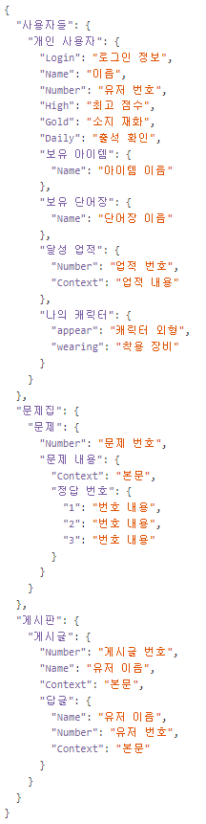
프로젝트 데이터 베이스 설계 (E/R 다이어그램)
사용자
아이템 이름
문제
로그인 정보
보유 아이템
업적 번호
문제 번호
문제 내용
이름
달성 업적
업적 내용
등록
본문
정답 번호
번호 내용
최고 점수
유저 번호
캐릭터 외형
게시글
유저 이름
소지 재화
나의 캐릭터
착용 장비
게시글 번호
유저 이름
유저 번호
출석 확인
보유 단어장
단어장 이름
본문
답글
본문
[JSON 형식]

Slide 32



프로젝트 비즈니스 모델 설계
API 서버
데이터베이스
API 제공
데이터 요청
데이터 관리
API 요청
데이터 제공
앱 기능 제공
업데이트 및 관리
Ads 수익
사용자
앱 사용
Client
유료 서비스 수익
관리자
Client
건의 사항 및 Feedback 요청
Ads 제공
Ads 요청
Google Ads

Slide 33
자료 출처 및 참고 문헌
설계서 작성
SW 융합 캡스톤 디자인 설계서 강의 자료 및 샘플
가상 UI 제작
카카오 OVEN

Slide 34
Fin…
감사합니다

